Slide 1
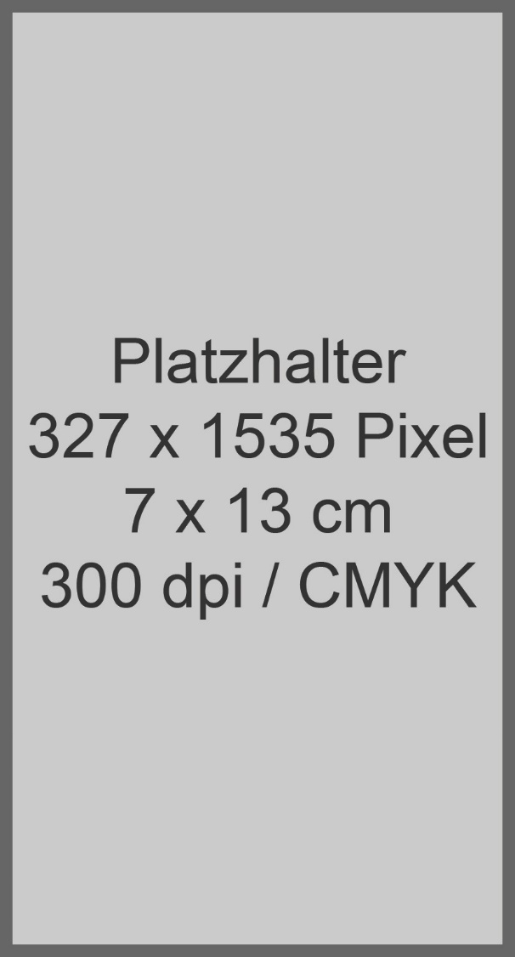
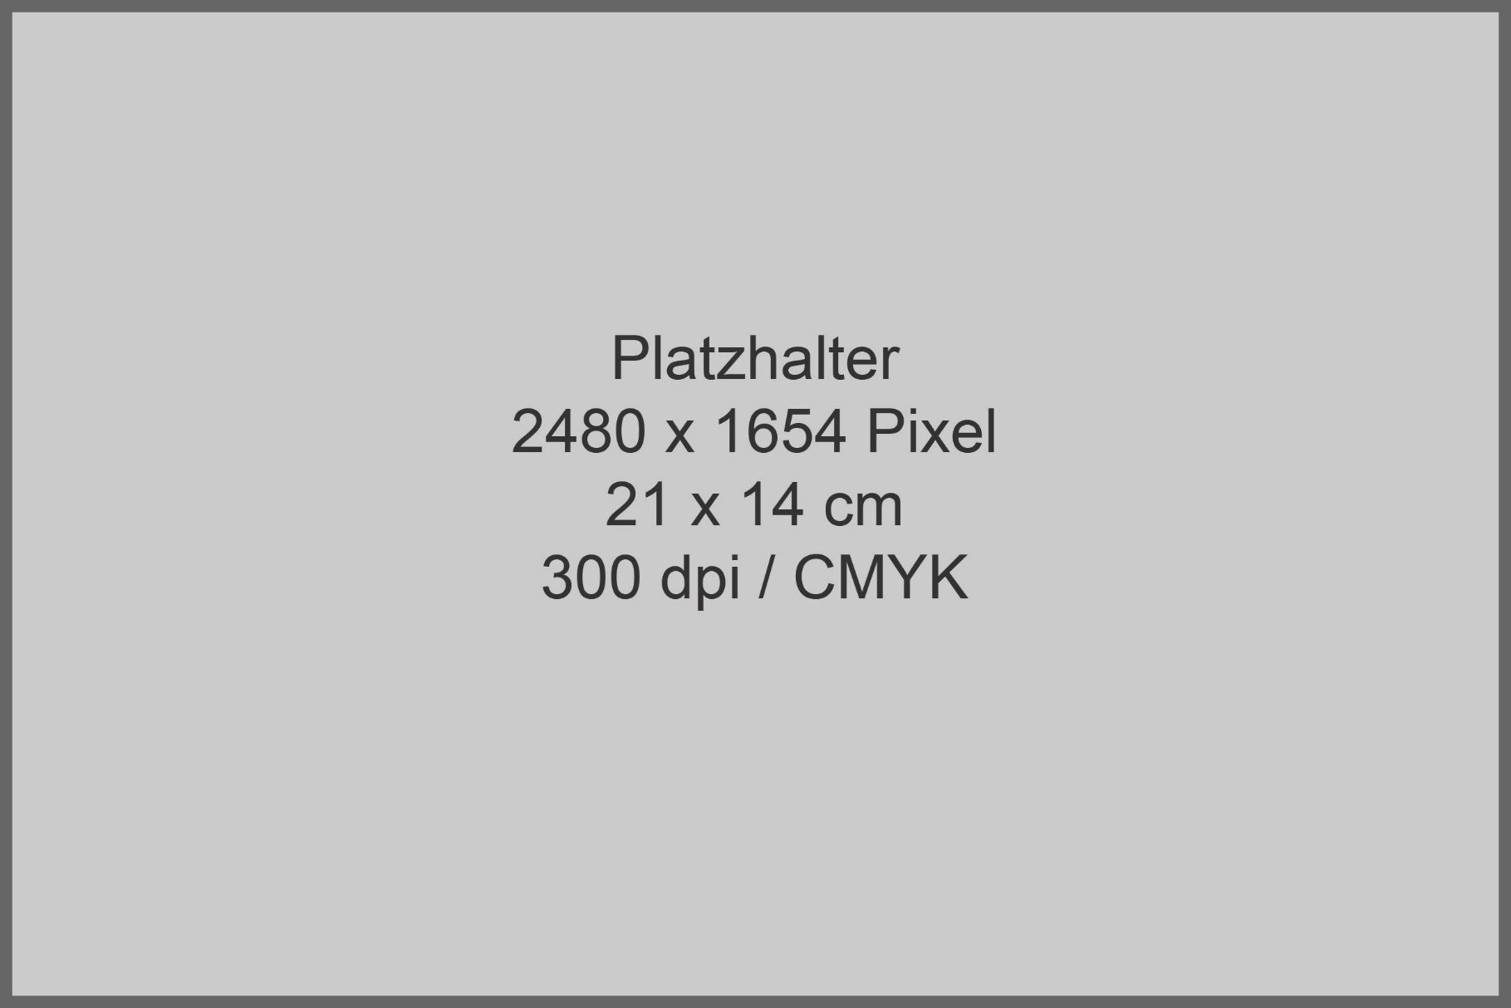
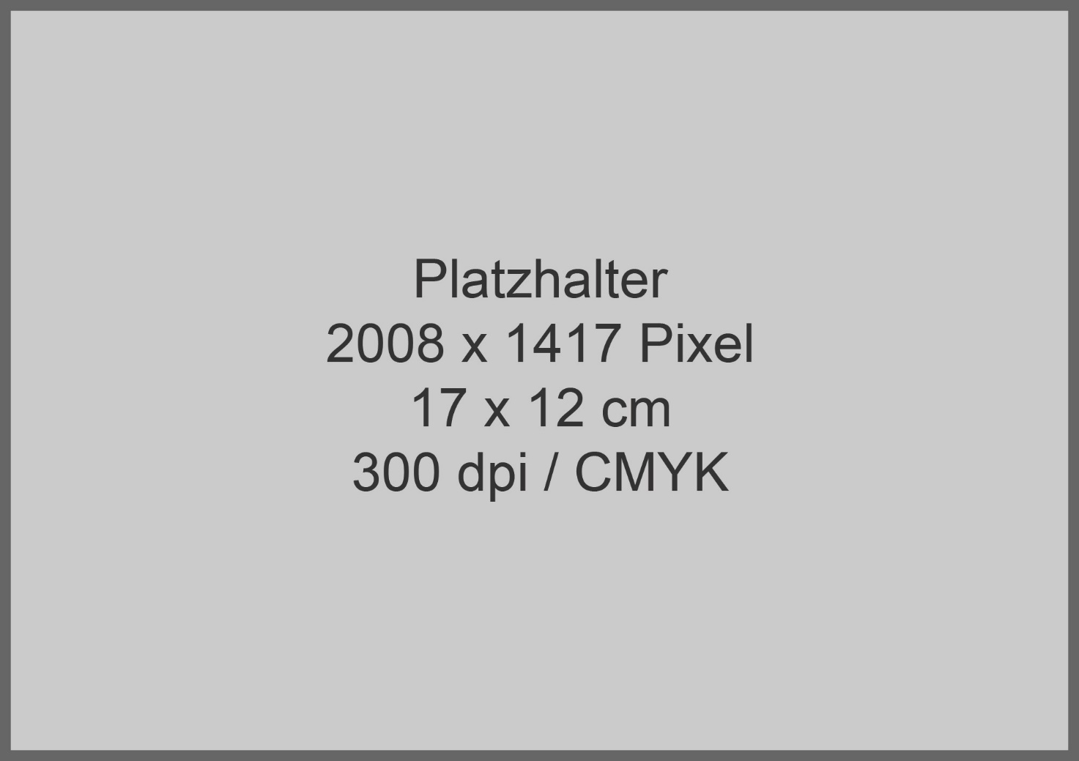
Bitte hier den Titel des wissenschaftlichen Posters einfügen (max. 3 Zeilen, Arial, 62pt, weiß)
Bitte hier ein Thema einfügen (max. 1 Zeile, Arial, 34pt, weiß)
Bitte hier allen Autoren einfügen (Arial, 25pt, weiß)
*Bitte hier die Instituts- bzw. Klinikbezeichnung einfügen (Arial, 20pt, weiß)
Überschrift (Arial, 40pt)
Überschrift (Arial, 40pt)
Text Inhalt (Arial, 25pt, schwarz)
Text Inhalt (Arial, 25pt, schwarz)
Teilüberschrift (Arial, 25pt, RGB: 0/106/179)
Text Inhalt (Arial, 25pt, schwarz)
Text Inhalt (Arial, 25pt, schwarz)
Teilüberschrift (Arial, 25pt)
Teilüberschrift (Arial, 25pt)
Teilüberschrift (Arial, 25pt, RGB: 0/106/179):
Text Inhalt (Arial, 25pt, schwarz)
Text Inhalt (Arial, 25pt, schwarz)
Teilüberschrift (Arial, 25pt, RGB: 0/106/179):
Text Inhalt (Arial, 25pt, schwarz)
Text Inhalt (Arial, 25pt, schwarz)
Fig. 1: Weiterführende Informationen wie z.B. Quellenangaben (Arial, 20pt, schwarz)
Fig. 1: Weiterführende Informationen wie z.B. Quellenangaben (Arial, 20pt, schwarz)
Text Inhalt (Arial, 25pt, schwarz)
Überschrift (Arial, 40pt)
Überschrift (Arial, 40pt)
Text Inhalt (Arial, 25pt, schwarz)
Überschrift (Arial, 40pt)
Teilüberschrift (Arial, 25pt, RGB: 0/106/179)
Text Inhalt (Arial, 25pt, schwarz)
Teilüberschrift (Arial, 25pt, RGB: 0/106/179)
Text Inhalt (Arial, 25pt, schwarz)
Teilüberschrift (Arial, 25pt, RGB: 0/106/179)
Text Inhalt (Arial, 25pt, schwarz)
Teilüberschrift (Arial, 25pt, schwarz)
Weiterführende Informationen wie z.B. Quellenangaben (Arial, 20pt, schwarz)
Teilüberschrift (Arial, 25pt, schwarz)
Weiterführende Informationen wie z.B. Quellenangaben (Arial, 20pt, schwarz)
Fig. 1: Weiterführende Informationen wie z.B. Quellenangaben (Arial, 20pt, schwarz)
Notes:
v

